Slide 1
ت تـ

Slide 2
تـا
تـو
تـي

Slide 3
كلمات تبدأ بحرف التاء

Slide 4
تـمـسـاح

Slide 5
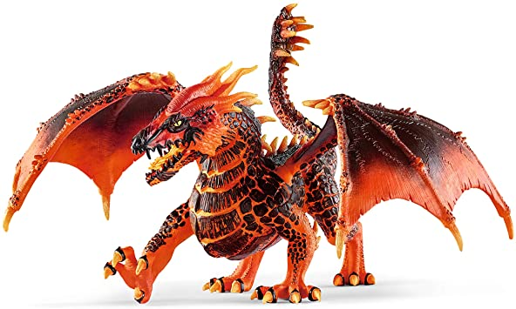
تـنـيـن

Slide 6
تـاج

Slide 7
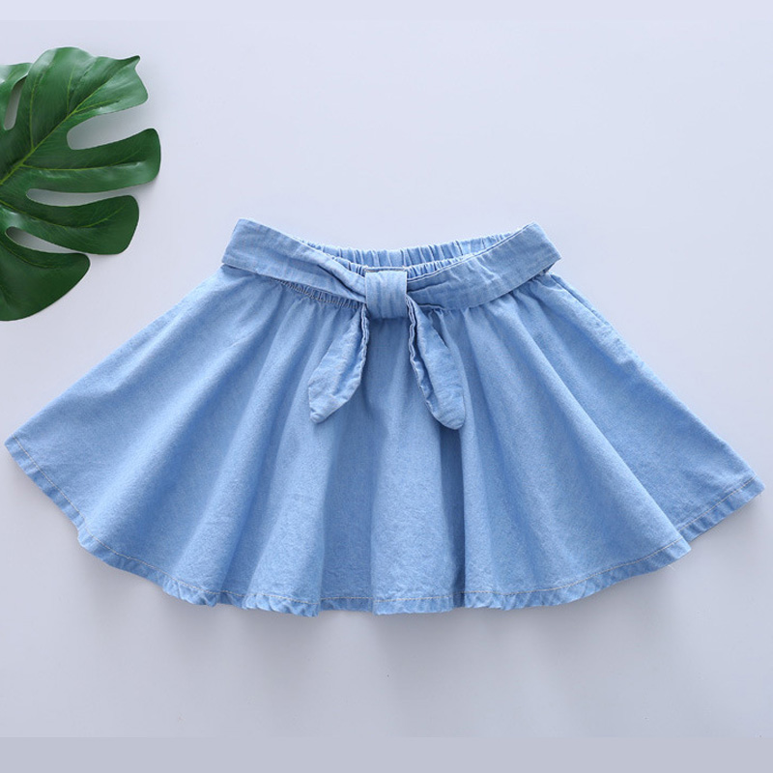
تـنـورة

Slide 8
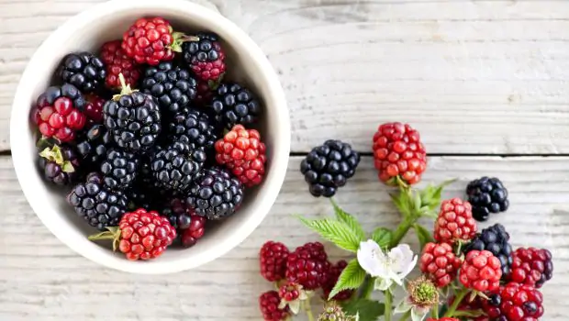
تـوت

Slide 9
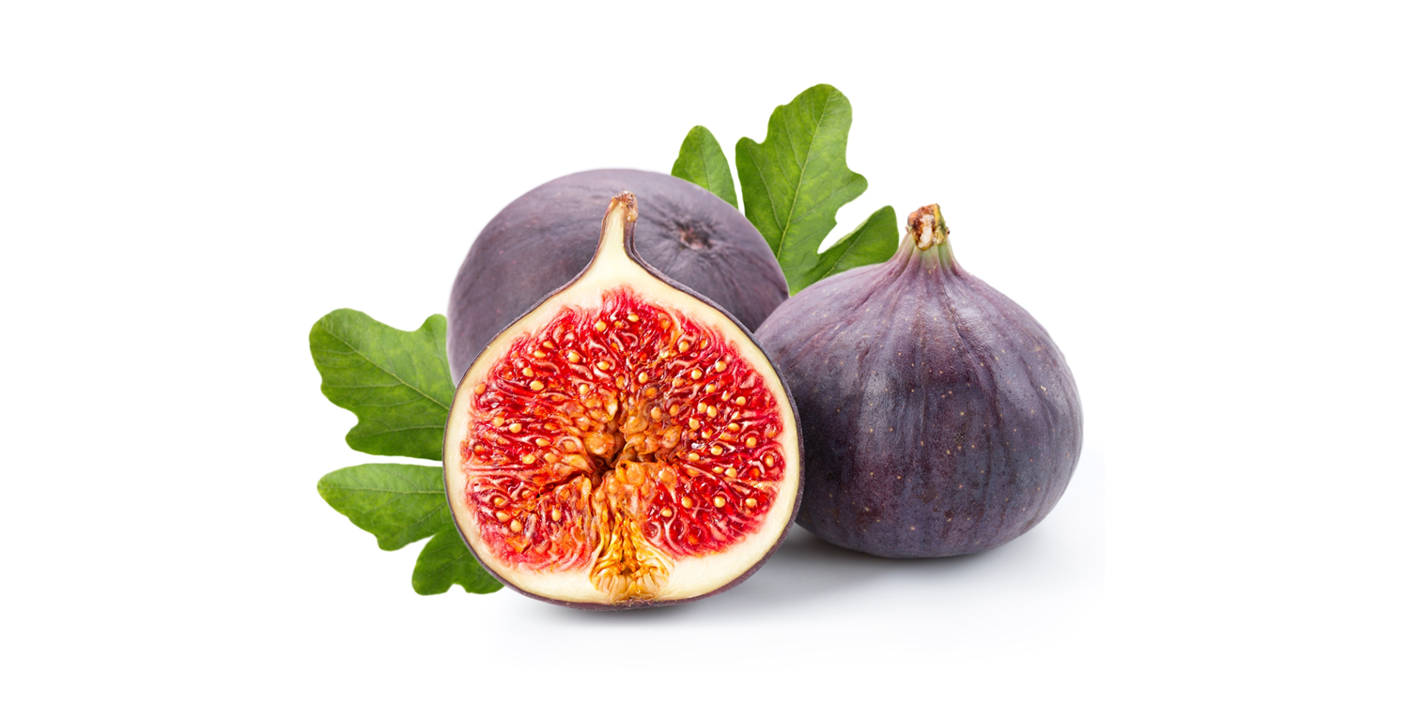
تـيـن

Slide 10
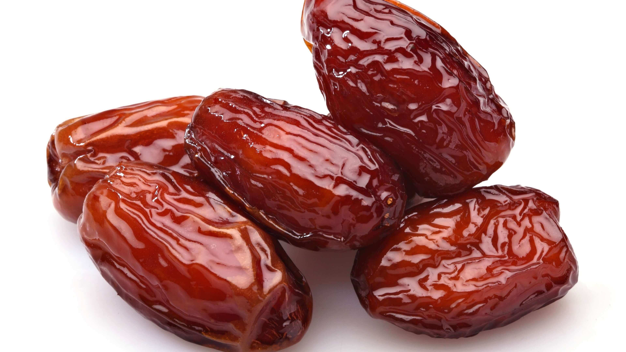
تـمـر

Slide 11
تـفـاحـة

Slide 12
تـسـعـة

Slide 13
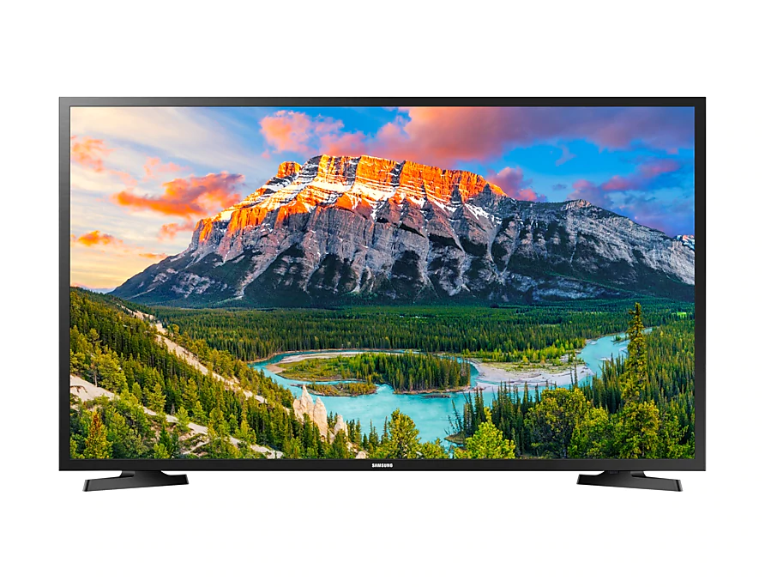
تـلـفـاز

